Slide 1

Quizvragen

Slide 2

Vraag 1​
Hoeveel voedselbanken zijn er ongeveer in Nederland?
60
110
180
240

Slide 3
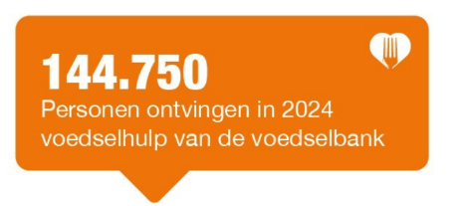
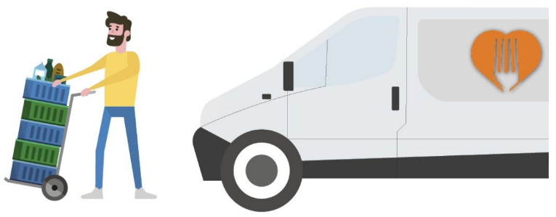
Antwoord 1​
C. 180
Wat feitjes
In 2002 eerste voedselbank in Nederland, Rotterdam
> 14.000 vrijwilligers
10 distributiecentra

Slide 4
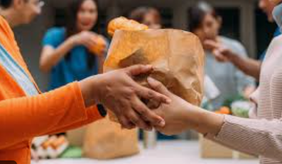
Vraag 2​
Welke producten worden het meest gedoneerd aan voedselbanken?
Vers fruit
Blikgroenten en pasta
Kant-en-klaarmaaltijden
Luxeproducten zoals chocolade en koffie

Slide 5
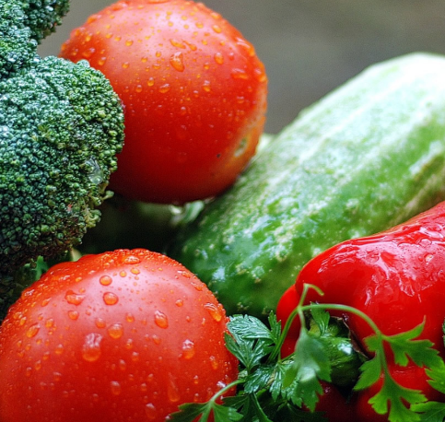
Antwoord 2​
B. Blikgroenten en pasta
Het ideale boodschappenlijstje voor onze klanten:
Groente en fruit
Volkorenpasta
Couscous
Zilvervlies- of meergranenrijst
Peulvruchten
Houdbare zuivelproducten
Smeerkaas
Eieren
Olie

Slide 6
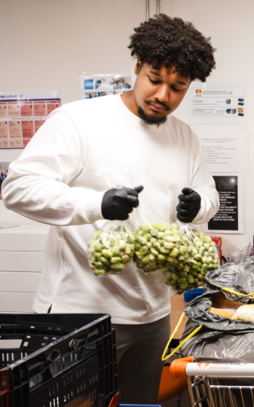
Vraag 3​
Wat gebeurt er met voedsel dat niet meer bruikbaar is voor de voedselbank?
Het wordt weggegooid
Het wordt verkocht voor een lage prijs
Het wordt gecomposteerd of gebruikt voor diervoeding
Het wordt doorgestuurd naar andere landen

Slide 7
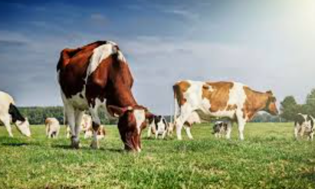
Antwoord 3​
C. Het wordt gecomposteerd of gebruikt voor diervoeding

Slide 8
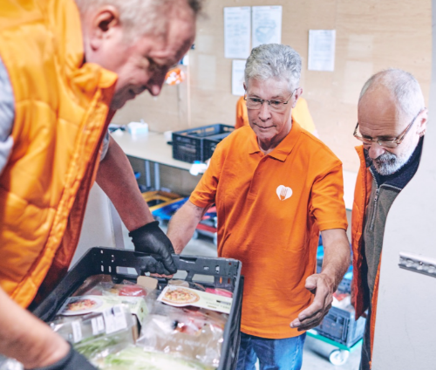
Vraag 4​
Vanuit welk doel werkt de voedselbank? Kies het beste antwoord
Het verminderen van verspilling van voedsel.
Het is vooral een sociaal doel, namelijk het helpen van mensen die geen geld meer overhouden om eten te kopen
Het voorkomen van armoede
Bieden van directe voedselhulp aan de armste mensen en voorkomen van verspilling van goed voedsel

Slide 9
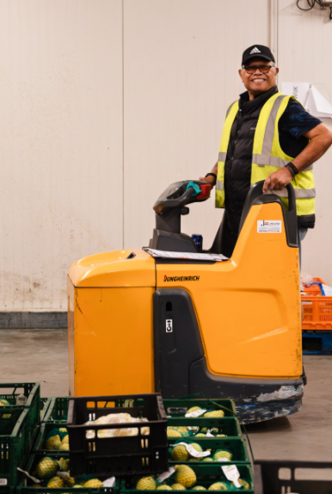
Antwoord 4
D. Bieden van directe voedselhulp aan de armste mensen en voorkomen van verspilling van goed voedsel
Wist je dat?
Bij de voedselbanken werken we alleen maar met vrijwilligers.
Hoeveel?
14.000 mensen.
Fantastisch, toch?

Slide 10
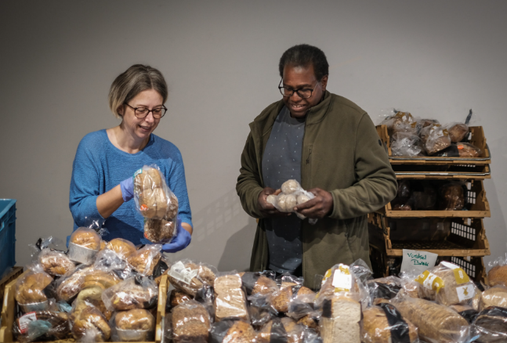
Vraag 5​
Vraag 5: Wie gooit het meeste weg aan voedsel?
Horeca
Productie
Consumenten
Supermarkten

Slide 11
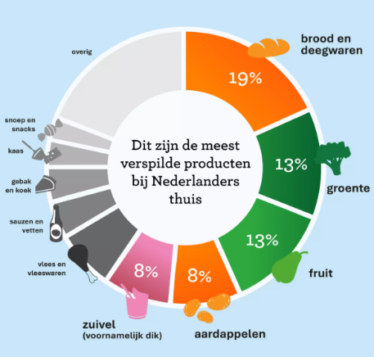
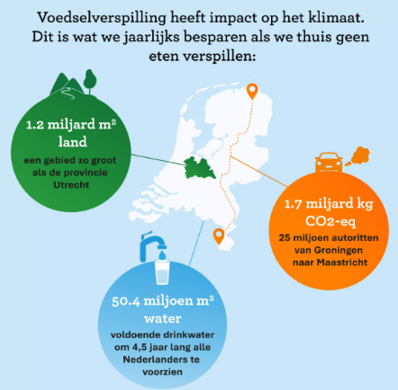
Antwoord 5​
C. Consumenten
www.voedingscentrum.nl

Slide 12
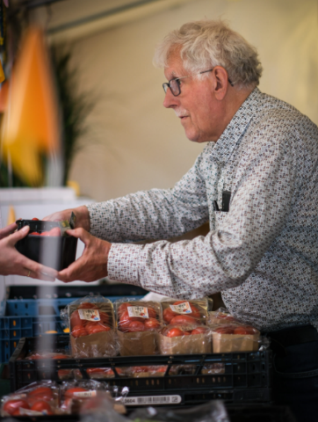
Vraag 6​
Vraag 6: Hoeveel mensen leven er in Nederland in armoede?
54.000
100.000
540.000
1 miljoen

Slide 13
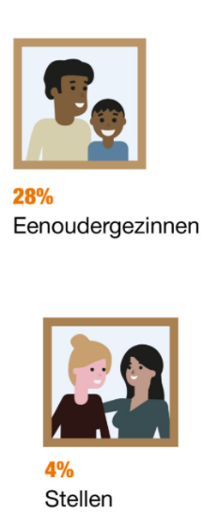
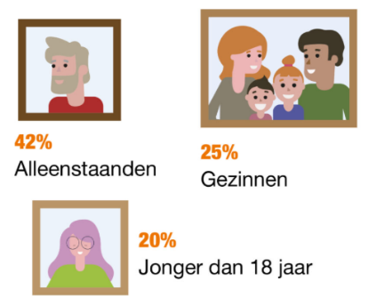
Antwoord 6​
C. 540.000
Onze klanten
Eénouder gezin 28%
Alleenstaanden 42%
Gezinnen 25%
Jonger dan 18 jaar 20%

Slide 14

Vraag 7​
Vraag 7: Hoeveel kinderen in Nederland groeien ongeveer op in armoede?
1 op de 9
1 op de 25
1 op de 50
Geen enkel kind, we zijn een rijk land!

Slide 15

Antwoord 7​
A. 1 op de 9 kinderen
Deel jij je lunch wel eens met een klasgenoot?
Bron: www.kinderombudsman.nl

Slide 16
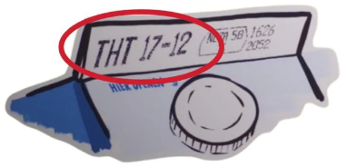
Vraag 8​
Vraag 8: Wat betekent de "THT"-datum op verpakkingen?
Totale Houdbaarheid Tijd
Tenminste Houdbaar Tot – maar vaak nog prima te eten daarna
Tussen Half Twee en Half Drie opeten

Slide 17


Antwoord 8​
B. Tenminste Houdbaar Tot – maar vaak nog prima te eten daarna

Slide 18
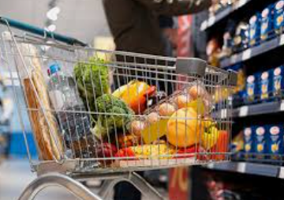
Vraag 9​
Vraag 9: Waarom schamen sommige mensen zich om naar de voedselbank te gaan?
Ze denken dat anderen hen erop zullen aankijken
Ze denken dat ze niet in aanmerking komen, zolang ze nog bijvoorbeeld een mobiele telefoon hebben
Ze zijn bang om al hun problemen te moeten delen
Alle antwoorden zijn goed

Slide 19
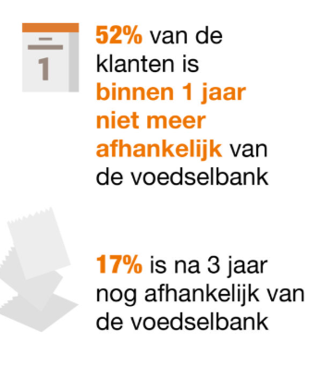

Antwoord 9​
D. Alle antwoorden zijn goed
Samen met de klant kijken we naar zelfredzaamheid!

Slide 20

Vraag 10​
Vraag 10: Wat kan helpen om schaamte rondom armoede te verminderen?
Ervaringsverhalen delen van mensen die ook armoede meemaken
Praten over geldproblemen zonder oordeel
Begrijpen dat armoede iedereen kan overkomen
Alle antwoorden zijn goed

Slide 21
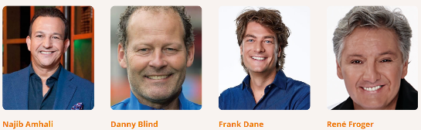
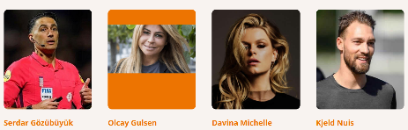
Antwoord 10​
D. Alle antwoorden zijn goed
Dit zijn onze ambassadeur!
Help jij ons ook mee?

Slide 22

Bedankt voor je aandacht

